Slide 1
exp003 起き上がり（StandUp）
うつ伏せ・仰向け・座位から立ち上がる方策（VelStand の教師候補）
タスク: Mjlab-StandUp-Flat-MicroDuck | run: 2026-10-12_03-30-00_exp003 | 4096 並列環境 × 5000 iter

Slide 2
要点
座位などからは 100% 立てるが、うつ伏せ・仰向け・横向きからの起き上がりは一度も発見できなかった（成功率 0%）
0%
100%
5000 iter
うつ伏せ・仰向け・横向きからの起き上がり
座位などからの起立（model_4999）
学習量（3 時間 19 分）
詳細は以降のスライド: モデル入出力 → シミュレーション条件 → 報酬 → ハイパーパラメータ → 学習経過 → 評価 → 推論動画

Slide 3
目的と設定
目的・背景
設定・変更点
倒れた状態（うつ伏せ・仰向け・横向き）や座位から立ち上がり、立位を保つ方策を得る
exp004（VelStand）で「倒れた状態の動き方を教える先生（stand expert）」として使う予定だった
変更なし（公式設定）
5000 iter（カリキュラム最終段は 4000 iter）
実験の関係
exp001 歩行
exp004 歩行+起き上がり
exp003 起き上がり
exp005 シード探索
exp002 座る⇄立つ
exp006 +頭部ゼロ指令
exp007 +頭部衝撃ペナルティ
exp003 / exp005 が起き上がりを学べなかったため、exp004 の教師には公式 alpha_stand を使用

Slide 4
モデルの入出力
観測項（Actor） | 次元 | 内容
base_ang_vel | 3 | 胴体角速度（IMU ジャイロ）
projected_gravity | 3 | 胴体座標系の重力方向（IMU 姿勢）
joint_pos | 14 | 関節角（デフォルト姿勢からの差）
joint_vel | 14 | 関節角速度
actions | 14 | 前ステップの行動
command | 3 | twist 指令 [vx, vy, ωz]（SitStand は vx = 座る/立つフラグ）
head_command | 4 | 頭部姿勢指令（4 関節）
body_command | 6 | 胴体姿勢指令（6D, 未使用タスクはゼロ埋め）
合計 | 61 | 全タスク共通の 61 次元（方策を差し替え可能にするための規約）
観測 61D（50 Hz）
観測正規化（実行平均・分散）
MLP 512-256-128（ELU）
行動 平均 μ（14D）+ 共有 std σ
Critic の入力: 74 次元 = Actor の観測（ノイズなし）+ 特権情報 base_lin_vel(3), foot_air_time(2), foot_contact(2), foot_contact_forces(6)。学習時の価値推定のみに使い、実機では使わない（非対称 Actor-Critic）
関節目標角 = デフォルト姿勢 + a（PD 位置制御）
出力 14 次元: 左脚 5（股 yaw/roll/pitch, 膝, 足首）+ 首・頭 4 + 右脚 5。学習時は N(μ, σ²) からサンプル、推論時は μ を使う

Slide 5
シミュレーション（MuJoCo）の実行条件
項目 | 値
シミュレータ | MuJoCo Warp（mjlab 1.3.0）, GPU 並列
物理刻み / 制御周期 | 5 ms（200 Hz） / 50 Hz（decimation 4）
エピソード長 | 6 秒 = 300 制御ステップ
並列環境数 | 4096（環境間隔 2 m, 互いに干渉しない）
地形 | 平面
接触ソルバ反復 | 10
ロボット | Microduck 14 関節。BAM アクチュエータモデル（XL330 の電流・摩擦・電圧降下）
終了条件 | 時間切れ / 地形の範囲外 / 数値異常（NaN）
ランダム化・外乱 | タイミング | 内容
reset_base | リセット時 | 胴体の初期位置・姿勢
push_robot | 3〜6 秒ごと | 押し外乱（胴体速度を瞬間的に変更）
foot_friction | 起動時 | 足裏摩擦 0.7〜1.3
encoder_bias | 起動時 | エンコーダのオフセット ±0.015 rad
base_com | 起動時 | 胴体重心のオフセット
set_ground_state | リセット時 | 初期姿勢の混合（立位/座位/うつ伏せ/仰向け）
randomize_com | リセット時 | 胴体重心のランダム化（カリキュラムで拡大）
randomize_head_com | リセット時 | 頭部重心のランダム化
randomize_armature | リセット時 | アーマチュア（反射慣性）±10%
randomize_mass_inertia | 起動時 | 質量・慣性 ±2.5%
randomize_joint_friction | リセット時 | 関節摩擦 ±10%

Slide 6
指令（タスク入力）
指令 | 内容
twist | vx -0.01〜0.01, vy -0.01〜0.01 m/s, ωz -0.05〜0.05 rad/s。6〜12 秒ごと
head_pose | 4 次元, 初期範囲 ±0.07（カリキュラムで拡大）, 2〜5 秒ごと
body_pose | 6 次元, 初期範囲 ±0.05（カリキュラムで拡大）, 2〜5 秒ごと, ゼロ指令 30%
指令は観測ベクトル 61D のうち 13D（command 3 + head_command 4 + body_command 6）として方策に入る。使わないスロットはゼロ埋め
各指令は表の間隔で再抽選される。範囲はカリキュラムで段階的に広がる（次のスライド）
実機では、この 13D をランタイムが外部の指示（コントローラ等）から書き込む
カリキュラム: 学習の進み（環境ステップ数）に応じて外乱・指令範囲・報酬の重みを段階的に変える。1 iter = 24 ステップ

Slide 7
カリキュラム
カリキュラム項目 | 対象 | 最初 → 最後 | 最終段
ground_state_mix | set_ground_state | standing_prob=0.4, sitting_prob=0.4, face_down_prob=0.2, face_up_prob=0 → standing_prob=0.15, sitting_prob=0.2, face_down_prob=0.3, face_up_prob=0.35 | 2500 iter
head_pose_range | head_pose | ±0.07 → ±1.4 | 2000 iter
com_range | randomize_com | ±0.003 → ±0.015 | 1500 iter
head_com_range | randomize_head_com | ±0.003 → ±0.01 | 1000 iter
push_magnitude | push_robot | ±0 → ±0.3 | 1000 iter
action_rate_weight | action_rate_l2 | 重み -0.1 → 重み -1 | 1500 iter
arrival_damping_weight | arrival_damping | 重み 0 → 重み -0.05 | 4000 iter
head_pose_bias_weight | head_pose_bias | 重み 0 → 重み 1.5 | 4000 iter
torque_rate_weight | joint_torque_rate_l2 | 重み 0 → 重み -0.001 | 3000 iter
body_pose_tracking_weight | body_pose_tracking | 重み 0 → 重み 4 | 4000 iter
body_pose_range | body_pose | ±0.05 → ±0.262 | 4000 iter
height_stand_sharp_weight | height_stand_sharp | 重み 1 → 重み 0.2 | 4000 iter
upright_sharp_weight | upright_sharp | 重み 1.5 → 重み 0.5 | 4000 iter
standing_composite_weight | standing_composite | 重み 3.75 → 重み 1.5 | 4000 iter

Slide 8
報酬関数の概要
報酬 = Σ 重み × 項（各制御ステップ, 時間刻みで正規化）。追従系は exp(−誤差²/σ²) 型。重みの「→」はカリキュラムによる変化
目的（正の報酬）
抑制（ペナルティ）
項目 | 重み | 内容
pose_stand_legs | 2 | 脚の関節角が立位姿勢に近い
head_pose_tracking | 0.75 | 頭部 4 関節の指令姿勢への追従
height_stand | 1 | 胴体高さが立位（約 0.12 m）に近い
height_stand_sharp | 1 → 0.2 | 同上・鋭いガウス
com_upward_velocity | 0.75 | 重心の上昇速度（立ち上がり動作そのものを報酬）
upright_linear | 1.5 | 胴体の直立度（線形）
upright_sharp | 1.5 → 0.5 | 胴体の直立度（鋭いガウス）
standing_composite | 3.75 → 1.5 | 高さ×直立×姿勢 の積
body_pose_tracking | 0 → 4 | 胴体姿勢指令（高さ・ロール・ピッチ）への追従
項目 | 重み | 内容
body_ang_vel | -0.05 | 胴体の余計な回転 ω_xy²
angular_momentum | -0.02 | 全身の角運動量
dof_pos_limits | -1 | 関節可動域の限界への接近
action_rate_l2 | -0.1 → -1 | 行動の急変 ‖a_t − a_{t−1}‖²
head_pose_bias | 0 → 1.5 | 頭部姿勢誤差の時間平均（定常的なズレ）
pose_stand_l1 | 1.25 | 立位姿勢との関節角誤差（L1）
height_stand_l1 | 7.5 | 立位高さとの誤差（L1）
gentle_rise | 0.005 | 胴体の鉛直加速度 |a_z|（衝撃）
arrival_damping | 0 → -0.05 | 立位付近での胴体の回転（到達時のふらつき）
joint_torque_rate_l2 | 0 → -0.001 | 関節トルクの急変
self_collisions | -1 | 自己衝突

Slide 9
ハイパーパラメータ
項目 | 値
アルゴリズム | PPO（rsl_rl）
Actor / Critic | MLP 512-256-128 / 512-256-128, ELU, 観測正規化あり
行動分布 | ガウス, 初期 std 1（全関節共通のスカラー）
学習率 | 0.001（KL 目標 0.01 で適応調整）
γ / λ (GAE) | 0.99 / 0.95
クリップ / エントロピー係数 | 0.2 / 0.01
価値損失係数 / 勾配クリップ | 1 / 1
エポック × ミニバッチ | 5 × 4
ロールアウト長 | 24 step / env / iter
seed / 保存間隔 | 42 / 250 iter
4,096
98,304
並列環境数
サンプル / iter
492 M
03:19:28
総ステップ（5000 iter）
学習時間（RTX 3090, 2.39 s/iter）

Slide 10
学習の経過

Slide 11
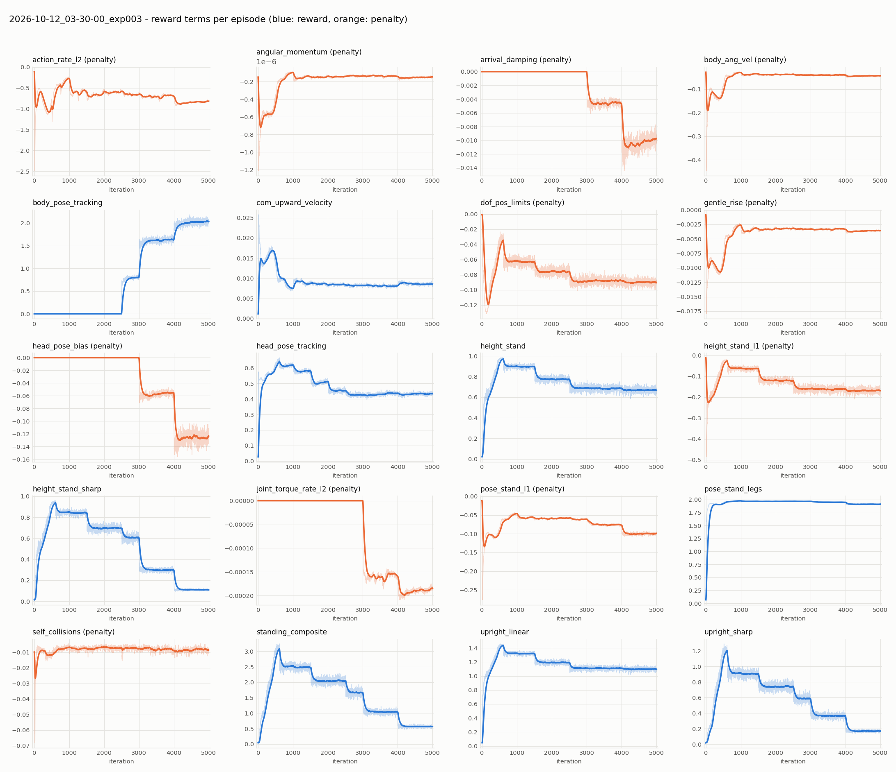
学習の経過: 報酬項ごとの内訳
各報酬項の 1 エピソードあたりの値（重み込み）。細線 = 生値, 太線 = 指数移動平均。青 = 報酬, 橙 = ペナルティ。カリキュラムで重みが変わる項は段状に変化する

Slide 12
評価: 初期姿勢別の起き上がり成功率
方策 | 座位など | うつ伏せ | 仰向け | 横向き
model_750 | 84.7%（n=693） | 0.0%（n=653） | 0.0%（n=381） | 0.0%（n=321）
model_2500 | 99.9%（n=754） | 0.0%（n=628） | 0.0%（n=345） | 0.0%（n=321）
model_4999 | 100.0%（n=720） | 0.0%（n=620） | 0.0%（n=377） | 0.0%（n=331）
参考: 公式 alpha_stand | 100% | 100% | 100% | 100%
評価: 2048 体を学習最終段の初期姿勢分布で開始。1 エピソード（6 秒）中に 傾き < 20° かつ 胴体高さ > 0.10 m に一度でも到達した割合（eval_standup.py）
初期姿勢は自動リセット直後の重力方向で分類
同じ評価で公式 alpha_stand は全姿勢 100%（評価方法が成功を検出できることの確認）

Slide 13
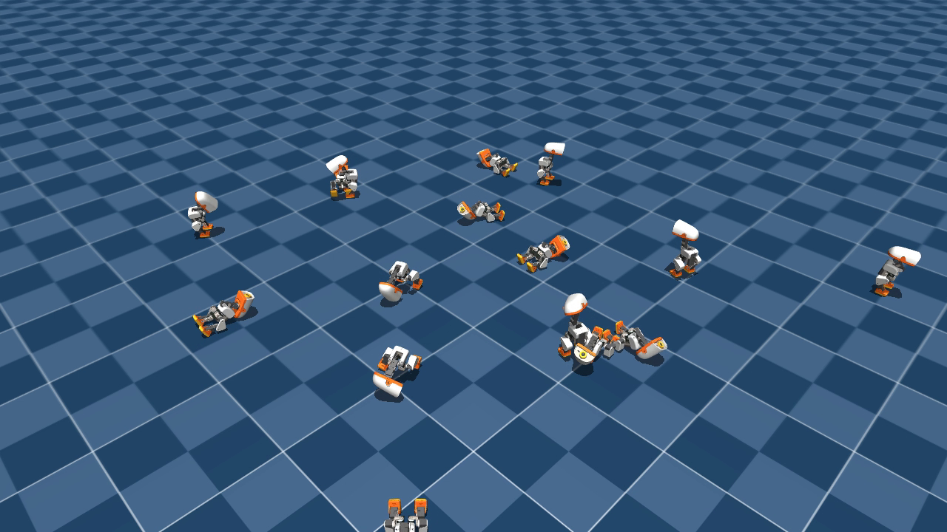
推論動画: 16 体（model_4999, 6 秒 = 1 エピソード）
条件と見どころ
学習最終段の初期姿勢分布（うつ伏せ 30%・仰向け 35% など）。座位・立位から始めた個体は立つが、寝た個体は最後まで寝たまま
スライドショーで再生。推論時は方策の平均 μ（決定的な行動）を使用。
ファイル: experiments/exp003_standup/outputs/2026-10-12_03-30-00_exp003/videos/multi16_model_4999_curr5000.mp4

Slide 14
まとめと次の一手
結論
次の一手
座位からの起立と立位の保持は学習できる
うつ伏せ・仰向け・横向きからの起き上がりは 0%（全チェックポイント）
学習曲線は公式 cfg に記録された「失敗 run」の特徴（1500 / 2500 iter で立位指標が落ちて戻らない）と一致
方策の std が 1000 iter までに 0.2 前後に縮み、寝た状態から偶然起き上がる探索が起きなくなる
exp005: シードを変えて再挑戦
exp004 の教師には公式の alpha_stand を使用

